Slide 1
ОПЫТ ПРОЕКТИРОВАНИЯ ЭФФЕКТИВНЫХ КОММУНАЛЬНЫХ СИСТЕМ.
ТЕПЛО.
СВЕТ.

Slide 2
Основные приоритеты применения энергоэффективных технологий в РФ
1. Модернизация систем теплоснабжения.
2. Модернизация систем освещения городов и районов, включая управление системами энергопотребления.
Развитие генерации на основе возобновляемых источников
энергии и систем утилизации органических отходов.
4. Строительство энергоэффективных зданий (районов, городов).

Slide 3
Проекты Группы Компаний «ТЭТРА Электрик»
Проект №1: Проект №2:
ПРОЕКТИРОВАНИЕ и МОДЕРНИЗАЦИЯ тепловых сетей и котельных в Псковской области
ВНЕДРЕНИЕ энергосберегающей системы муниципального уличного освещения

Slide 4
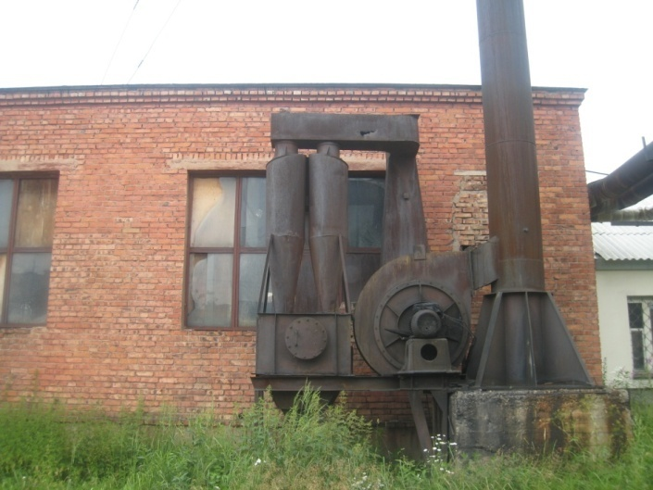
Проект №1:
«Модернизация тепловых сетей и котельных в Псковской области»
Общая информация о городе :
- Субъект Федерации: Псковская область;
- Общая площадь: 24 муниципальных района;
Содержание проблемы:
- Высокий износ фондов;
- Высокий дефицит кадров и новых специалистов;
- Отсутствие стратегии развития тепловой энергетики;
- Нерешенность проблемы сбережения тепла
и энергоресурсов;
- Постоянный рост тарифов на тепло и электричество.

Slide 5
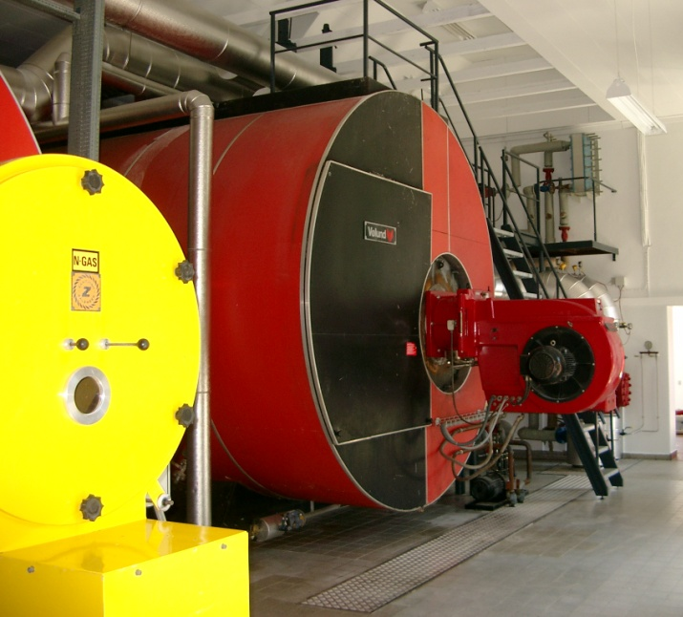
Проект №1:
«Модернизация тепловых сетей и котельных в Псковской области»
Концепция программы по модернизации от ГК «ТЭТРА Электрик»:
- Разработка комплексной системы программных мероприятий по модернизации, состоящей из энерго-эффективных пакетов по тепловым сетям и котельным (в т.ч. с возможностью перевода котельных на локальные виды топлива):
- технический аудит существующих систем;
- подготовка ТЭО и обоснование инвестиций для
реализации программы;
- проведение реконструкции с использованием
прогрессивных и инновационных материалов;
- обеспечение комплексного технического
обслуживания \ эксплуатации объектов;
- внедрение системы качества.

Slide 6
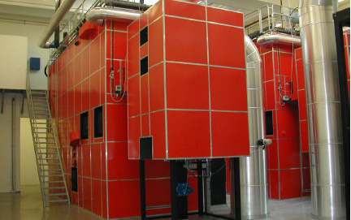
Проект №1:
«Модернизация тепловых сетей и котельных в Псковской области»
- Разработка и утверждение ресурсного обеспечения
реализации программы;
- Формирование механизмов управления реализацией
программы.
ОЖИДАЕМЫЙ РЕЗУЛЬТАТ:
повышение надежности работы основных фондов за счет качественной эксплуатации, частичный перевод на местные виды топлива, обновление и активное внедрение энергоресурсосберегающих технологий в системе теплогенерации и теплоснабжения, фактическая экономия затрат на теплоснабжение от 167 млн/год

Slide 7
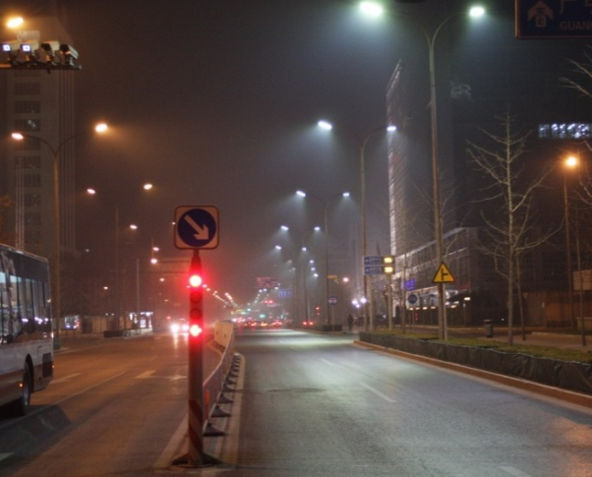
Проект №2:
«Внедрение энергосберегающей системы муниципального уличного освещения»
Общая информация о сетях муниципального уличного освещения (УО):
- Неотъемлемая часть инженерной инфраструктуры любого города (поселка);
- Затраты на электроэнергию в сетях УО в населенных пунктах оцениваются в 30% от всех
затрат на освещение.
Основные проблемы в сетях УО:
- отсутствие централизованного мониторинга оборудования и
управления режимами работы;
- отсутствие режимов энергосбережения;
- эксплуатация морально устаревшего и изношенного
оборудования;
- неэффективный учет электроэнергии;
- высокий уровень эксплуатационных затрат;
- распределение шкафов управления по большой территории;
- возможность несанкционированного вмешательства в процесс управления из-за
доступности оборудования шкафов управления для посторонних лиц.

Slide 8
Основные функции и преимущества энергоэффективной системы управления УО:
- адресное управление светильниками;
- автоматическая диагностика системы освещения;
- передача сигналов управления светильникам по сети электроснабжения с использованием
модуляции основной гармоники напряжения сети (авторская технология);
- централизованный коммерческий учет электроэнергии;
- невысокие затраты на внедрение системы;
- экономия потребляемой электроэнергии за счет применения энергосберегающих
натриевых ламп с возможностью регулировки их светового потока;
- существенное снижение эксплуатационных затрат;
- отсутствие затрат на прокладку дополнительных проводов управления.
РЕЗУЛЬТАТ:
повышение эффективности работы уличного освещения за счет внедрения современных и энергоресурсосберегающих технологий в системе управления, фактическая экономия затрат на муниципальное освещение от до 50%

Slide 9
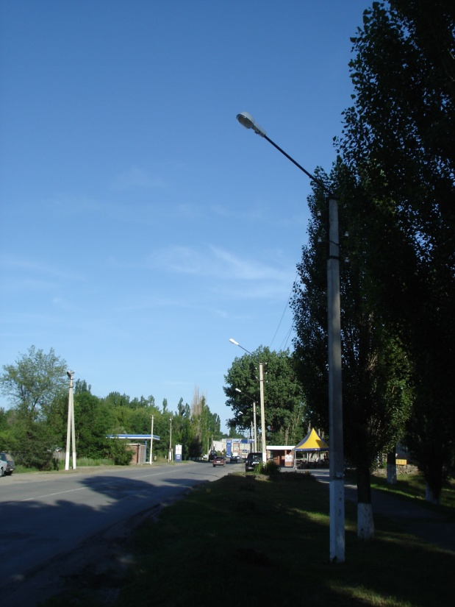
Проект №2:
«Пилотный проект. Ростовская область»
Реализация:
Районный центр Каменоломни Октябрьского района Ростовской области. Установлена линия освещения – 15 светильников.
Станица Бессергеневская. Установлена линия освещения – 20 светильников.
Хутор Коммуна. Установлена линия освещения – 22 светильника.
Хутор Керчик-Саров. Установлена линия освещения – 10 светильников.
Система освещения.
Районный центр Каменоломни.
15 светильников.

Slide 10
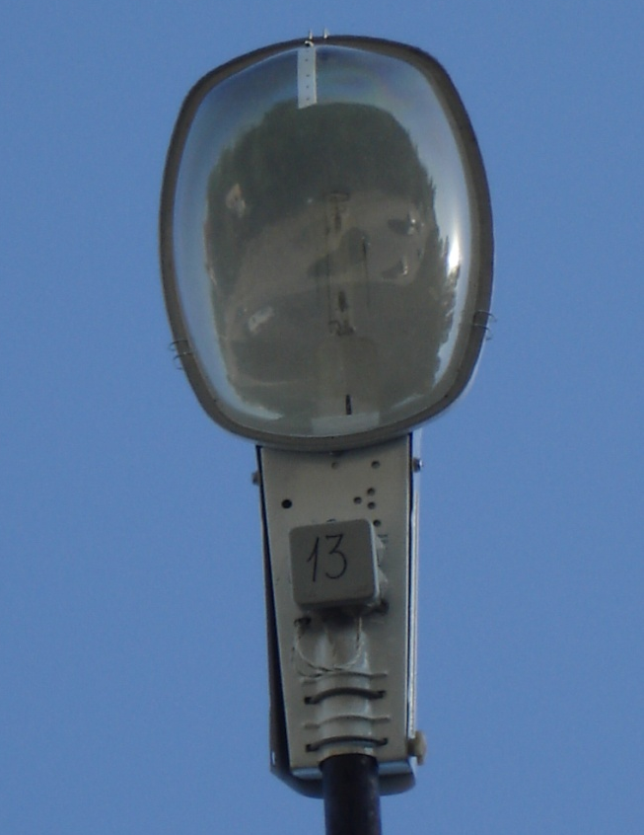
Проект №2:
«Пилотный проект. Ростовская область»
Результаты внедрения:
Потребление электроэнергии по данным объектам снизилось более чем в 2 раза.
Финансовые затраты на текущее обслуживание осветительной системы сократились на 30%. (Возможности автоматизированной системы позволили сократить количество выездов бригад электриков для диагностики состояния системы освещения и сократить количество сотрудников аварийной эксплуатационной службы).
Выявление и устранение фактов хищения (незаконного проникновения).
Светильник ЖКУ-150 «Пегас» с адресным управлением и внешним креплением приемника адресных команд.

Slide 11

Группа компаний «ТЭТРА Электрик»: Цифры и факты
Направления деятельности: продажа, аренда, сервисное обслуживание, строительство энергети-ческих объектов «под ключ».
Год основания – 2005 г.
Оборот группы компаний в 2009 г. – $40 млн.
Количество компаний в группе – 5.
Общая численность персонала – 250 человек.
EPC-контрактор с экономической ответственностью за конечный результат.

Slide 12
















Наши партнеры:

Slide 13
СПАСИБО
ЗА ВАШЕ ВНИМАНИЕ!
Наши координаты:
Центральный офис
198097, г.Санкт-Петербург, Химический пер., д. 12А
Тел./факс: +7 (812) 334-2504, 332-2707

